Slide 1
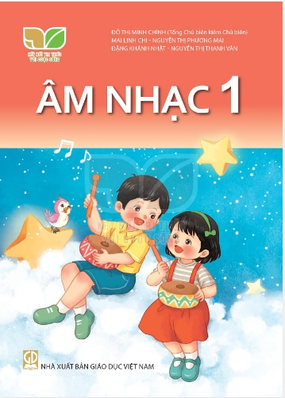
TIẾT 2 CHỦ ĐỀ 6

Slide 2
ÂM NHẠC
KHỞI ĐỘNG

Slide 3
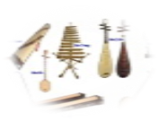
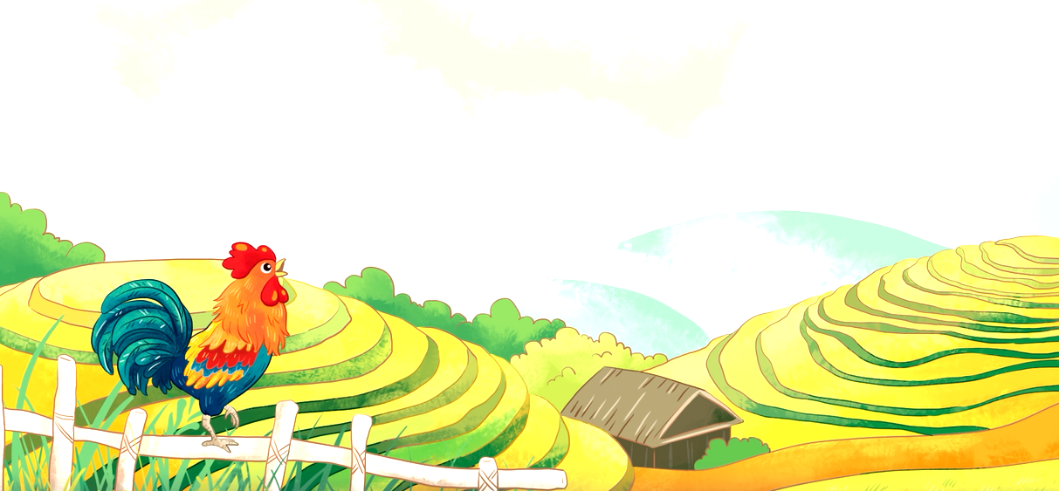
Nhìn tranh đoán tên bài hát?

Slide 4
Ôn tập bài hát
GÀ GÁY
Dân ca Cống
Lời mới: Huy Trân

Slide 5
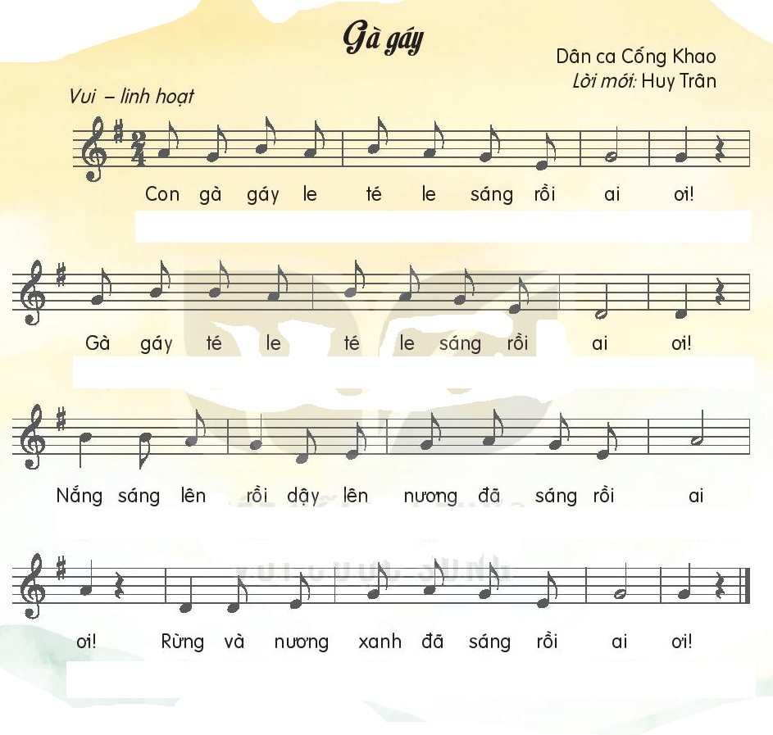
Nghe hát mẫu

Slide 6
HÁT VÀ VỖ TAY THEO NHỊP ĐIỆU

Slide 8
HÁT KẾT HỢP
VẬN ĐỘNG CƠ THỂ

Slide 10
Âm thanh này phát ra từ đâu?

Slide 11
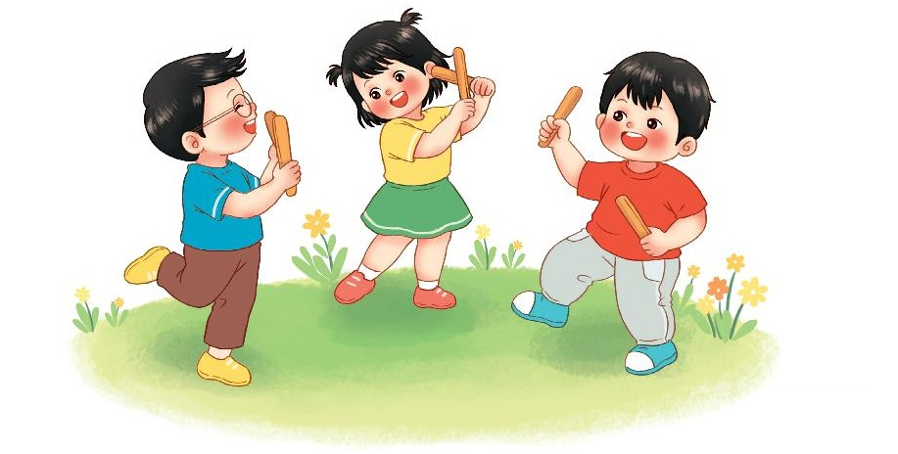
Nhạc cụ:
THANH PHÁCH

Slide 13
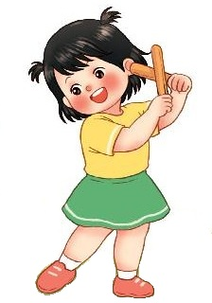
THANH PHÁCH

Slide 14
Notes:
14

Slide 15
THANH PHÁCH
GÕ ĐỆM CHO BÀI HÁT

Slide 17
Tiết 2
Ôn tập bài hát:
GÀ GÁY
Nhạc cụ:
THANH PHÁCH

